Slide 1

Муниципальное общеобразовательное учреждение
«Гимназия №20 имени Героя Советского Союза В.Б. Миронова»
Правила эффективной коммуникации в чатах и группах

Slide 2
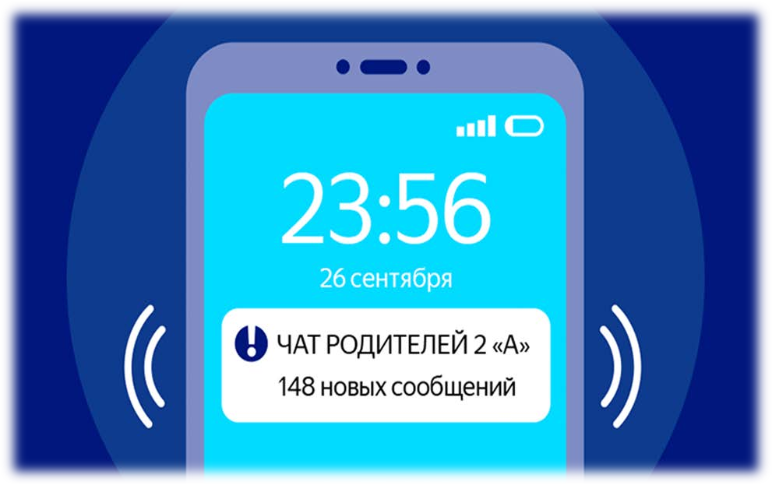

Способы взаимодействия родителей и образовательной организации
Электронный дневник
Электронная почта
Заказное письмо с уведомлением
Мессенджер сети
Часто родители состоят в чатах родителей детских коллективов своих детей.
Но часто информация, которая направляется в него не соответствует цели чата.
Стоит ли быть участником чата, если есть чат учителя, куда он выкладывает всю необходимую и актуальную информацию.

Slide 3
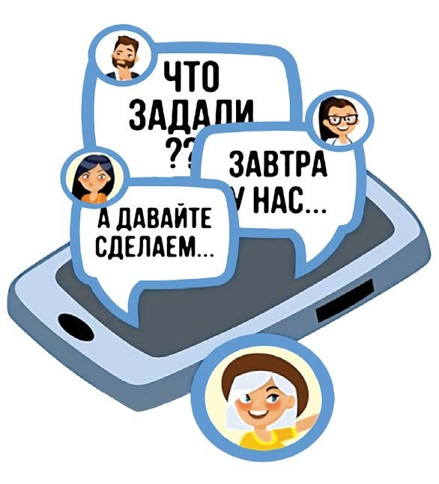
Виды чатов
Чат где администратор - руководитель детского коллектива:
Воспитатель
Педагог начальной школы
Классный руководитель
Чат где администратор - родитель
Действуют одни и те же правила, нормы и регламенты

Slide 4

Зоны ответственности администратора чата
Включите желающих вручную или по ссылке
Назовите чат так, чтобы всем было понятно, родители какого класса включены в чат
Поставьте аватар, который помог бы его легко находить в списке
Назначьте помимо себя еще одного администратора, который в случае технического сбоя, если вы случайно удалитесь, поддержит порядок в чате, и включит вас туда заново
Разработайте регламент/правила чата и ознакомьте с ним участников Проще всего выложить регламент/правила в описание группы
Новых участников желательно ознакомить с правилами, посредством личных сообщений
Предупредите, что тех участников, кто не будет соблюдать правила и регламенты, согласованные со всеми, вы будете вынуждены удалить

Slide 5

Учительский чат. Администратор - педагог
В учительском чате имеется вся информация для родителей, которая необходима для эффективной организации процесса обучения.
Педагог дублирует и выкладывает всю официальную информацию, которая размещена в электронном дневнике для оперативности ознакомления с ней родителей.
В зависимости от правил учительского чата, родители либо могут оставлять свои комментарии, либо нет (в этом случае можно ответить педагогу личными сообщениями).
Плюсы педагогического чата:
Получение информации от первоисточника
Получение официальной информации
Объективность мнения учителя в сообщениях, комментариях
Оперативность предоставления информации
Корректность предоставляемой информации, переписки
Рассмотрение ситуаций, сложившихся с вашим ребенком, в вашем родительском сообществе
Отсутствие конфликтных ситуаций
Отсутствие информации, не касающейся обучения и воспитания

Slide 6

Учительский чат. Администратор - педагог
Ориентируйтесь на полученную информацию
из учительского чата, из электронного дневника, она является официальной и достоверной.
Помните, что информация которая публикуется в родительском чате может быть неверной,
некорректной, субъективной, если ее передают со слов педагога.
Всегда уточняйте у педагога информацию, которую транслируют родители в родительский чат.
Если вы получаете информацию в электронном дневнике, в учительском чате, то какую еще информацию вы можете получить в родительском чате? Так ли необходима вам информация, к легальности которой есть вопросы?

Slide 7

Чат где администратор родитель
Должны быть установлены правила, по которым общается группа
При систематическом нарушении правил (нецензурная брань, провокация, разжигание конфликтов, оскорбления), участник может быть исключен.
Все сложные вопросы должны направляться в личные сообщения руководителю детского коллектива или быть направлены для обсуждения их на тематической встрече с классным руководителем или представителем администрации в зависимости от темы вопроса
Пресекайте флуд, хейтеринг, рассылку развлекательного контента и рекламы. Если нужно, создайте "флудилку" и дайте ссылку на вступление тем, кто заинтересован в таком неформальном общении

Slide 8
Родительский чат. Администратор - родитель
Стоит задуматься перед тем, как вы дадите согласие на участие в чате, готовы ли вы принимать участие в общении?
Сформулированы ли правила поведения в чате?
Откуда берут информацию и зачем ее выкладывают в чате? Сколько сообщений будет приходить за день?
Будет ли выкладываться ненужная или рекламная информация?
Будут ли корректны участники, ждать ли неприятностей при общении?
Будет ли выкладываться информация личного характера в общее пространство?

Slide 9

Родительский чат. Администратор - родитель
Делайте замечания в случае злостного нарушения регламента - иначе скоро чат превратится в источник спама и негатива. Не позволяйте писать сообщения не по теме класса
Будьте последовательны в своих действиях и справедливы ко всем участникам
Действуйте вежливо, но твердо
Все участники группы объединены одной целью – получением образования для своих детей, поэтому общение всех участников группы, должно выстраиваться на уважительном отношении друг к другу
Помните, что некоторые ваши комментарии могут попасть по статьи законов РФ, потому что любой участник может сделать скриншот переписки, поэтому необходимо максимально корректное и уважительное отношение друг к другу.

Slide 10

Правила коммуникации в чате
Чат предназначен для обсуждения общих для всех родителей организационных вопросов
Пользоваться чатом можно с 8.00 до 21.00
Уважайте время отдыха!
Пишите грамотно и понятно, не обсуждайте чужую грамотность.
Не делайте скриншоты с чата и не публикуйте их в социальных сетях.
Не цитируйте обсуждения в чате, это закрытая информация сообщества.
Не обсуждайте социальные неравенства, религию и политику
Администратор чата должен сначала напоминать о правилах чата, если кто либо их нарушает. Далее напомнить о возможности удаления из чата. Если того требует ситуация-удалить участника.

Slide 11

Правила коммуникации в чате
Администратор не может удалять членов чата по личным предпочтениям
Не будьте равнодушны к ситуациям в чате! Если вы понимаете, что ситуация между родителями накаляется, важно сделать попытку разрешить инцидент. Все способы хороши, юмор – тоже выход!
Если есть вопросы, которые могут привести к конфликтам, важно оперативно сообщить об этом классному руководителю, чтоб он своевременно принял меры к решению, ответил на вопросы. Так вы сбережете нервы, время и сохраните позитивную коммуникацию в родительском чате.
9. Не публиковать в чат:
вопросы, касающиеся поведения, воспитания, обучения любого ребенка, группы детей, детей других классов (если есть вопросы задайте их классному руководителю)
вопросы, касающиеся поведения, воспитания, любого родителя, группы родителей (если есть вопросы задайте их классному руководителю)
не поднимать вопросы взаимодействия между детьми, которые касаются каких-либо сложных, конфликтных ситуаций (это вопросы участников конфликта и классного руководителя)

Slide 12

Правила чата
Не публиковать в чат:
индивидуальные вопросы могут обсуждаться в только в личной переписке с классным руководителем)
приколы, рекламу, спам
не размещайте фейковые сообщения – не повышайте тревожность родителей. Если вам кажется, что информация очень актуальна, объективна и правдива сообщите ее классному руководителю, он примет решение о публикации в своем чате, если она легитимна.
просьбы о передаче информации о здоровье своего ребенка, время, причинах опоздания, справки и другую личную информацию пишите лично учителю
не размещайте голосовые сообщения-это невежливо по отношению к остальным участникам
Если вы видите угрозы, шантаж, оскорбления между родителями – срочно сообщите
классному руководителю об этом!

Slide 13

Рекомендации участникам
Коммуникация:
Соблюдайте этические нормы.
Будьте вежливы и тактичны.
Старайтесь не реагировать на проявления негатива, бурных эмоций.
Не провоцируйте конфликты.
Помните, что переписка в чате - это фактически письменный документ.
Старайтесь быть лаконичными.
Не отправляйте пустых, не несущих никакого смысла сообщений типа: «да уж», «ух ты», «гм» и т.п.
Не используйте CAPS LOCK, будьте умереннее со смайликами.
Если кто-то в групповом чате присылает важную, актуальную информацию, благодарить его не нужно, так как каждое «спасибо»
– это беспокойство для всех участников группы. Можно поблагодарить человека личным сообщением.
Если с кем-то из участников группы нужно обсудить частный вопрос, обращайтесь в личное пространство.

Slide 14
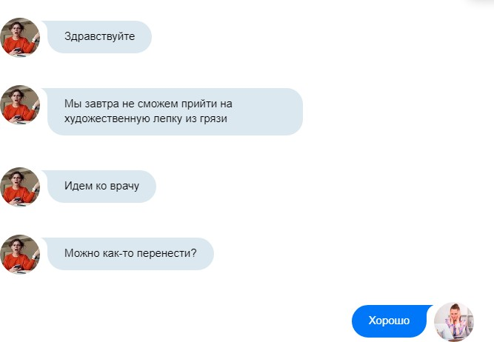
Рекомендации участникам
Размещение информации:
Десять раз подумайте, нужно ли писать в чат то или иное сообщение. Не будет ли нежелательных последствий? Не забывайте, что поток «пустой болтовни» усложняет поиск и получение по-настоящему важной информации.
В групповых чатах действует принцип коллективной солидарности. Поэтому если кто-то из участников группы просит о помощи, и вы можете помочь, сделайте это. Не ждите ответа от администратора чата или других участников.
Пишите полные, не рваные фразы, так как если несколько человек одновременно будут отправлять сообщения, они могут перемешаться, и разобраться в них будет непросто.
Если вы отправляете в чат документы, изображения, ссылки, видео или аудио, оставляйте комментарии к ним – зачем это отправлено. Помните о пересылке информации третьим лицам!
Ваш «цифровой след» может «тянуться» за вами и из родительского чата

Slide 15

Рекомендации участникам чатов
Конфликты:
Будьте терпимее к участникам. Выяснения отношений с использованием чата – не конструктивны, Остановитесь в переписке, возьмите паузу, успокойтесь. Задайте себе вопрос: «Для чего я стал участником чата?».
Если между детьми произошел конфликт, руководитель детского коллектива прояснит обстоятельства инцидента для его позитивного разрешения. Все вопросы только к нему!
Вопросы по поведению любого ребенка/детей, конфликтные ситуации обсуждаются только в личной переписке с родителем и педагогом.
Сложные конфликтные ситуации между участниками образовательных отношений обсуждаются с администрацией образовательной организации.
Любое обсуждение в чате уже разрешенных или назревающих конфликтов должно быть пресечено администратором чата.
Задача каждого участника родительского чата не быть равнодушным и не оставаться в стороне, когда в чате возникает инцидент.
Необходимо рассказать о ситуации в чате руководителю детского коллектива.

Slide 16

Рекомендации участникам
Помощь:
В групповых чатах действует принцип коллективной солидарности.
Поэтому если кто-то из участников группы просит о помощи, и вы можете помочь, сделайте это.
Не ждите ответа от администратора чата или других участников.
Если кто-то в чате просит о помощи, не надо писать, если вы НЕ можете помочь.
Ответить стоит лишь тому, что готов откликнуться на призыв. Не засоряйте чат бессмысленной информацией.

Slide 17

Как напомнить о правилах
Примеры вежливых формулировок:
«Пожалуйста, избегайте флуда в чате. Обсудить здоровье ваших детей вы можете в личной переписке».
«Все вопросы о домашних заданиях и кружках задавайте, пожалуйста, в личной переписке».
«Вопрос о том, как родители могут помочь в организации праздника, обсудите, пожалуйста, с руководителем детского коллектива, она сообщит, в чем нужна наша поддержка. Мы позаботимся, чтобы дети остались довольны».
«Модератор имеет право делать замечания и (в случае крайней необходимости) удалять участников из чата.
Пожалуйста, давайте будем вежливы друг к другу».
Напоминаем вам, что любой чат – это общественное пространство определенного социума. Будьте уважительны и предельно корректны.
Следуйте сформированным правилам коммуникации!
Вся официальная информация размещается в ЭЖД, на сайте школы, в учительском чате!

